Slide 1
NHIỆM VỤ 7:
SUY NGHĨ
TÍCH CỰC ĐỂ KIỂM SOÁT CẢM XÚC

Slide 2
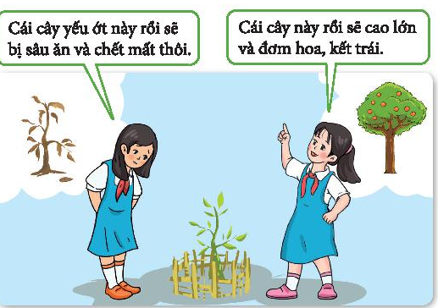
Theo em, bạn nào có tư duy tích cực,
bạn nào có tư duy tiêu cực?
Em hãy cho một số ví dụ thực tiễn mà các em đã gặp tương tự như tình huống trong tranh.

Slide 3
SUY NGHĨ
TÍCH CỰC
TIÊU CỰC
Back
Next
Thật hạnh phúc
Chán quá

Slide 4
Suy nghĩ tích cực là yếu tố quyết định để mỗi chúng ta có cái nhìn lạc quan, vui vẻ và có một tâm hồn khoẻ mạnh. Người có suy nghĩ tích cực luôn tin rằng mình sẽ làm được, sẽ vượt qua mọi trở ngại nếu mình cố gắng.

Slide 5
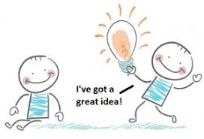
Em hãy chia sẻ với các bạn một (vài) kỷ niệm đẹp của mình và cảm nhận của em về kỷ niệm đó.
Play!

Slide 6
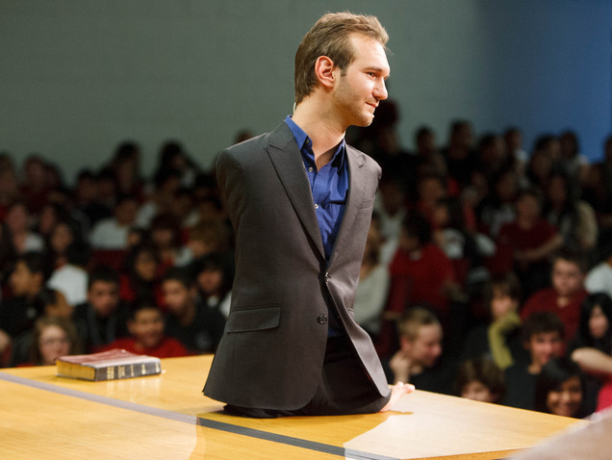
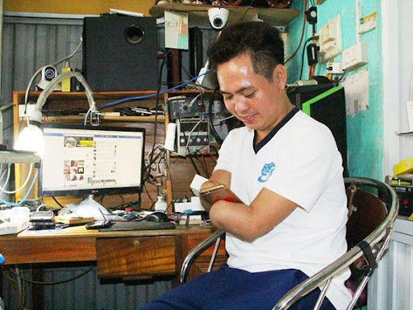
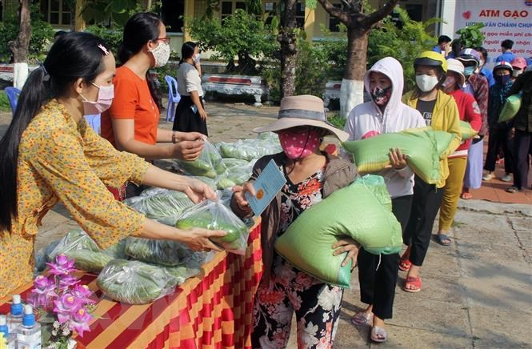
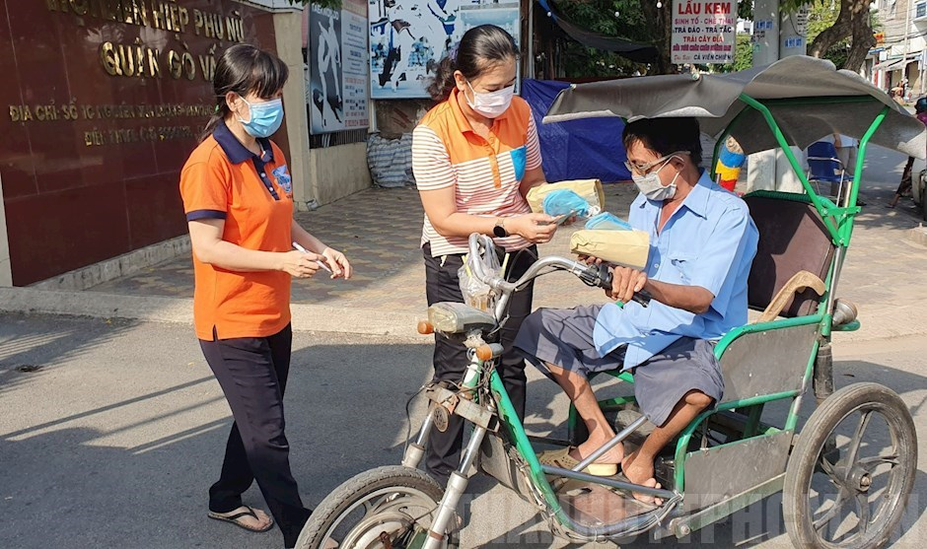


Em có cảm xúc gì sau khi các hình ảnh sau?

Slide 7
Khi nghĩ về những kỉ niệm đẹp thường làm chúng ta vui vẻ, phấn chấn.
Để tạo ra cách suy nghĩ tích cực, chúng ta hãy thường xuyên nghĩ về điều tốt của mọi người, về những kỉ niệm đẹp, xem những clip phong cảnh, phim,... có nội dụng hay, lành mạnh.

Slide 8
NHIỆM VỤ 8:
SÁNG TẠO
CHIẾC LỌ THẦN KỲ

Slide 9
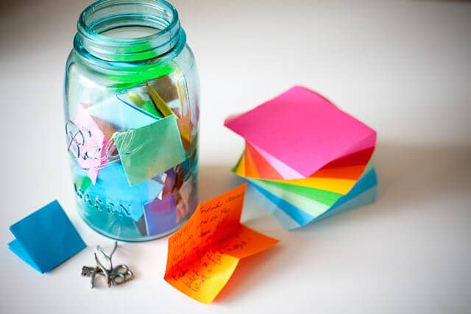
Chiếc lọ thần kỳ của em có bao nhiêu tờ giấy?

Slide 10

Lọ
nhắc nhở
Lọ
thú vị
Lọ
thử thách
Lọ
cười

Slide 11
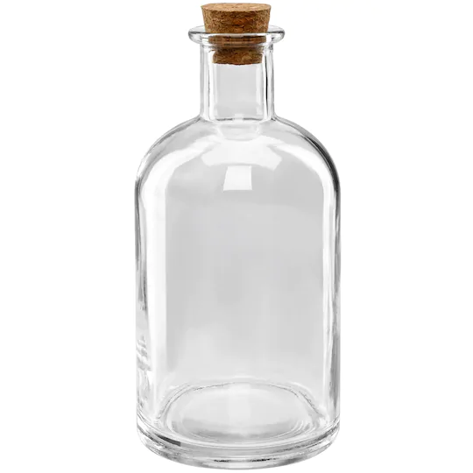
Chúng ta sẽ làm gì với chiếc lọ này?
Em hãy lấy một mảnh giấy trong từng chiếc lọ và nói cảm xúc của mình khi đọc thông tin này nhé!

Slide 12
NHIỆM VỤ 9:
CHIẾN THẮNG BẢN THÂN

Slide 13

Hoạt động:
Xử lý tình huống
Nhiệm vụ:
- Thảo luận ghi lại các cách xử lí mà nhóm đưa ra
- Sắp xếp các cách đó theo thứ tự từ nhiều bạn lựa chọn đến ít bạn lựa chọn
- Đại diện nhóm chia sẻ
- Ghi lại những cách ứng xử mà em cho là phù hợp với mình

Slide 14
Thảo luận theo nhóm để xử lý tình huống sau:
Tình huống 1:
Em đặt chuông báo thức vào lúc 6h mỗi sáng để dậy tập thể dục nhưng chuông reo rồi mà em vẫn rất khó ra khỏi giường. Em nên làm gì để có thể vùng dậy lúc chuông reo để tập thể dục mỗi sáng?

Slide 15
Thảo luận theo nhóm để xử lý tình huống sau:
Tình huống 2:
Bố dặn em không nên uống nước đá vì sẽ hỏng răng và viêm họng. Tuy nhiên, em đang rất khát nước và muốn phá lệ. Em nên làm gì để thể hiện mình là người biết nghe và làm điều tốt?

Slide 16
Thảo luận theo nhóm để xử lý tình huống sau:
Tình huống 3:
Theo thời gian biểu, sau khi đi học về em sẽ giúp bố mẹ dọn dẹp nhà cửa. Nhưng về đến nhà em mở tivi ra xem và không muốn làm gì.Em cần làm gì để mình có kỉ luật hơn và thực hiện đúng thời gian biểu?

Slide 17
Em hãy chia sẻ những tình huống “tranh đấu” của bản thân để có thể ra quyết định đúng/ chưa đúng.
Play!

